Slide 1
网络留言板开发
——文华（2017218007）· 物联网工程17-2班

Slide 2
开发工具
编程语言：PHP 7.2
PHP引擎：Apache 2.4
开发平台：PhpStorm 2019.3.2
数据库：MySQL 8.0
服务器：阿里云轻量服务器（搭载Ubuntu 18.04系统，未部署）

Slide 3
功能概述
管理员权限：
登录
禁言普通用户（可设置禁言期限或永久禁言，见管理员后台）
删除普通用户账号（见管理员后台）
发表留言（管理员发表留言时不需要填写数字字母验证码）
回复留言（可以回复所有留言）
评论留言
删除留言（见管理员后台）
删除评论（见管理员后台）
留言内容搜索
时间戳筛选留言

Slide 4
功能概述
普通用户权限：
注册（用户名不能重复、注册邮箱不能重复、填写数字字母验证码、不设置邮箱验证）
登录
发表留言（普通用户发表留言时需要填写数字字母验证码）
回复留言（只能回复其他用户给自己的留言）
评论留言
删除留言（只能删除自己的留言）
删除评论（只能删除针对自己留言的评论）
留言内容搜索
时间戳筛选留言

Slide 5
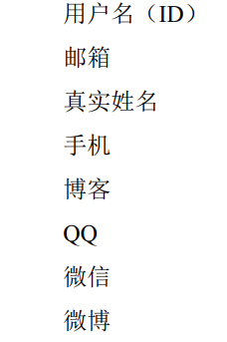
功能概述
管理员/普通用户权限：
留言时可以设置临时昵称
留言时可以设置：所有人可见、登录可见、个人可见
管理员登陆后可以查看所有不同隐私权限的留言
普通用户点击留言的昵称时可以查看对应用户的公开信息
管理员点击点击留言的昵称时可以查看对应用户的所有信息
用户信息包括（每一项都可设置为隐私或者公开）：

Slide 6
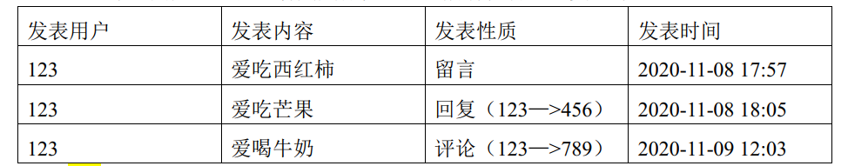
功能概述
管理员后台
管理员后台可以查看的信息：
所有注册的用户；
点击某一用户，可以查看其具体信息以及所有留言、回复或评论
—>表示用户A对用户B的回复或者评论
删除留言：
管理员在查看留言板主页时右键可删除留言
管理员也可在后台针对某用户的某一条留言进行删除（支持批量操作）

Slide 7
功能概述
管理员后台
删除评论：
管理员在查看留言板主页时右键可删除某条留言的评论
管理员也可在后台针对某用户的评论进行删除（支持批量操作）
禁言用户：
管理员在查看留言板主页时右键可禁言用户
管理员也可在后台针对某用户进行禁言（支持批量操作）
删除普通用户账号：
管理员可在后台删除普通用户，删除的内容包括该用户在数据库中的注册信息、留言、回复内容等所有与该用户有关内容（支持批量操作）

Slide 8
功能概述
普通用户后台
删除留言：
普通用户在查看留言板主页时右键可删除个人留言
普通用户也可在后台针对某个人的某一条留言进行删除（支持批量操作）
删除评论：
普通用户在查看留言板主页时右键可删除个人留言的评论
普通用户也可在后台针对某用户给个人留言的评论进行删除（支持批量操作）

Slide 9
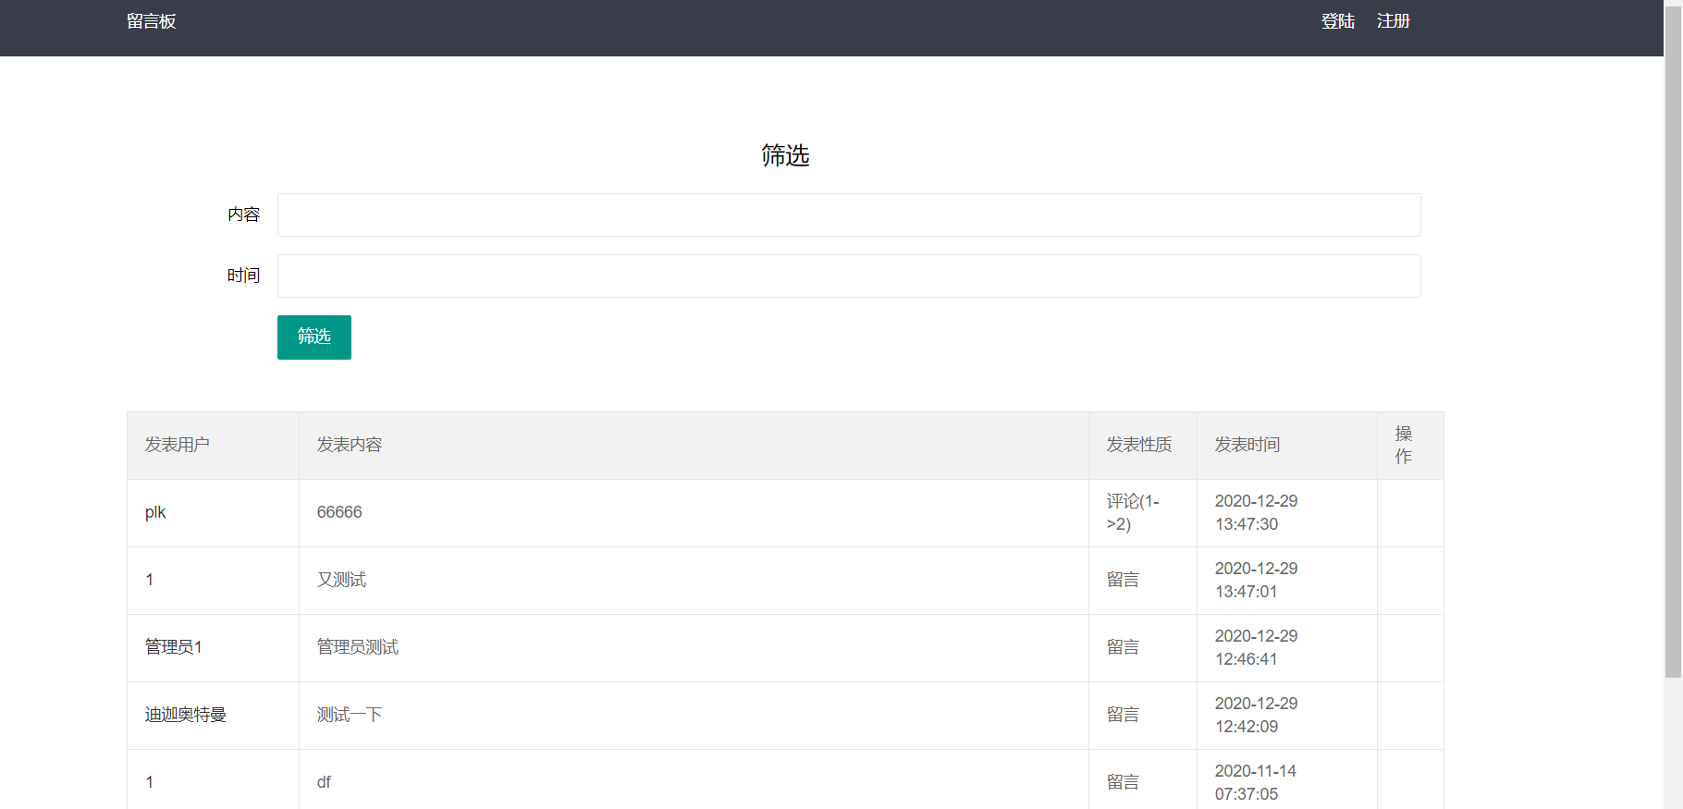
留言板实现效果

Slide 10
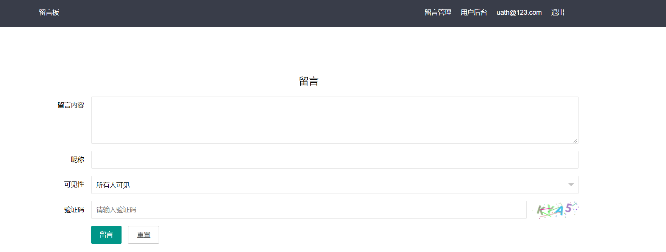
留言板实现效果

Slide 11
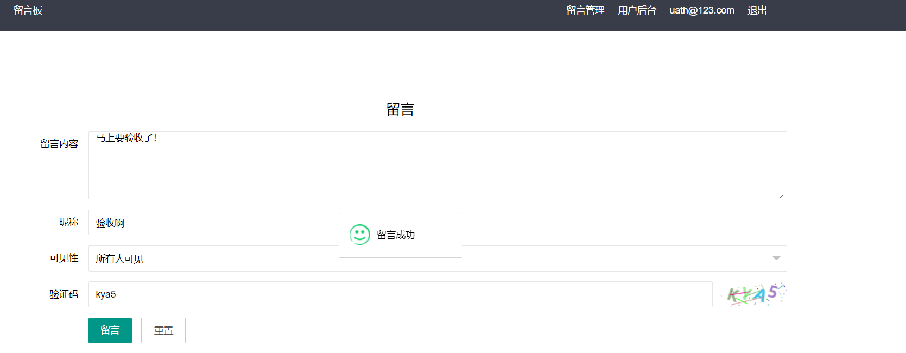
留言板实现效果

Slide 12
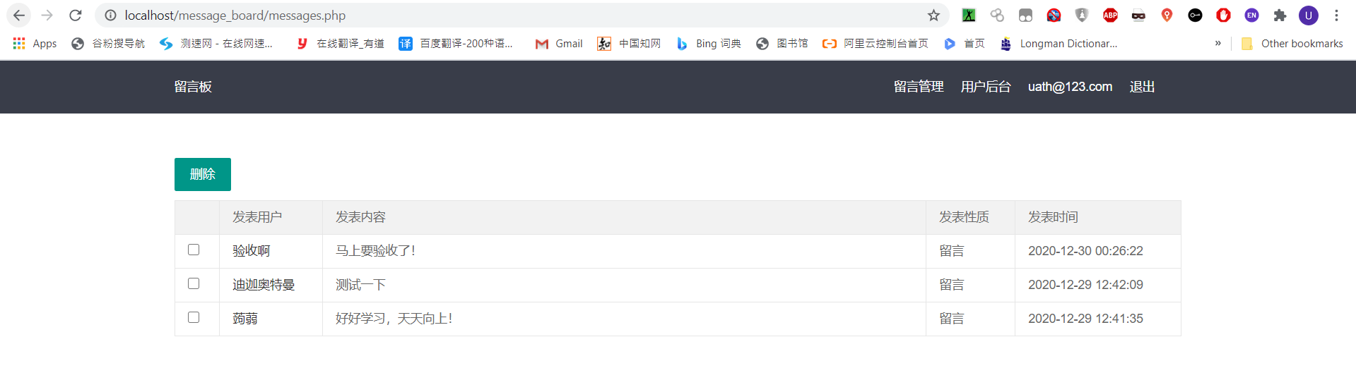
留言板实现效果

Slide 13
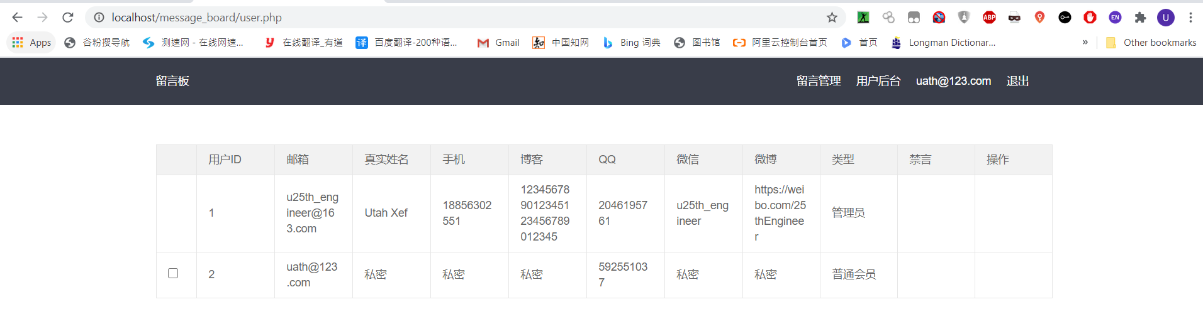
留言板实现效果

Slide 14
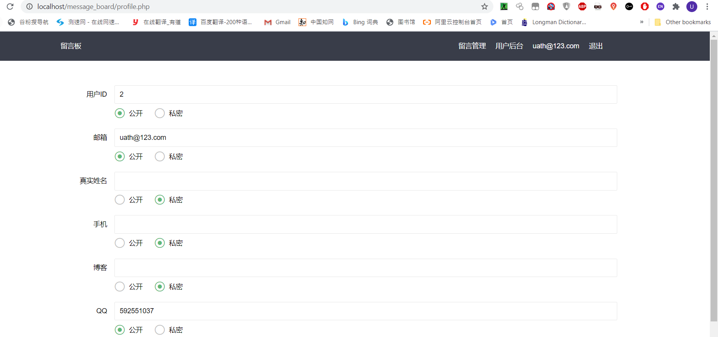
留言板实现效果

Slide 15
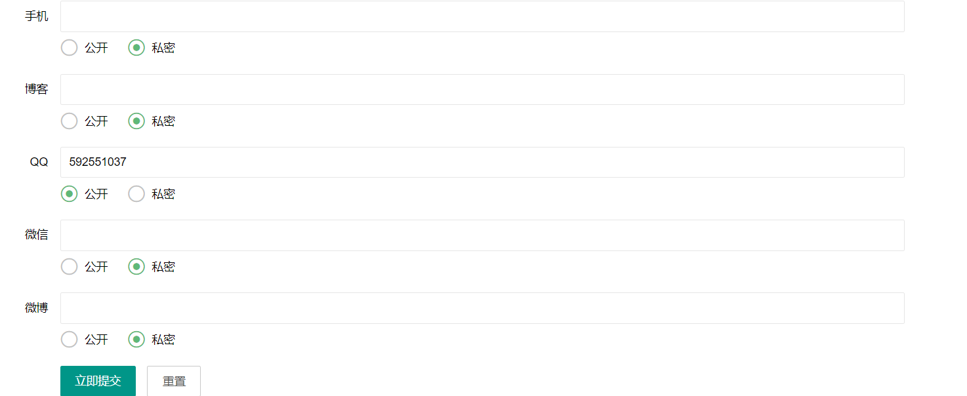
留言板实现效果

Slide 16
后续优化
改进显示UI
使用富文本展示留言内容
增加注册邮箱验证
时间戳筛选精确到分

